Slide 1
Για επανάληψη…
Σελίδες 78-82:
8, 9, 11, 14, 16

Slide 2
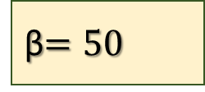
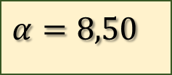
Άσκηση 8/Σελ.80
$$α=8,50$$
β$=50$
y = 8,5x +50
Ορίζει γραμμική συνάρτηση, αφού είναι της μορφής y=αx+β

Slide 3
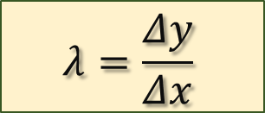
Άσκηση 9 /Σελ.80
(α)
$$λ=\frac{Δy}{Δx}$$
• Β
$$λ=\frac{Δy}{Δx}=\frac{3}{1}=3$$
$$Δy=3$$
• Α
$$Δx=1$$
(β)
• Β
$$λ=\frac{Δy}{Δx}$$
$$λ=\frac{Δy}{Δx}=\frac{3}{3}=1$$
• Α
$$Δy=3$$
$$Δx=3$$

Slide 4
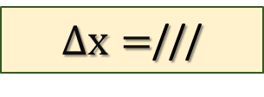
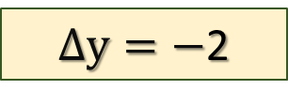
Άσκηση 9 /Σελ.80
(γ)
$$λ=\frac{Δy}{Δx}$$
• Α
$$λ=\frac{Δy}{Δx}=\frac{−2}{1}=−2$$
$Δy=−$2
• Β
$$Δx=1$$
(δ)
• Α
• Β
$$λ=\frac{Δy}{Δx}$$
$$λ=\frac{Δy}{Δx}=0$$
$$Δy=0$$
$Δx=$///

Slide 5
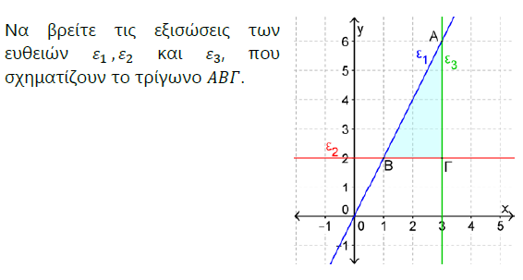
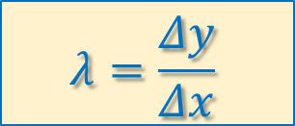
Άσκηση 11 /Σελ. 81
(3,6)
(ε₁)
$$λ=\frac{Δy}{Δx}$$
$$λ=\frac{Δy}{Δx}=\frac{4}{2}=2$$
$$Δy=4$$
(3,2)
$$Δx=2$$
(1,2)
(0,β)=(0,0)
β=0
ε₁: y = 2x
(ε₂): B(1,2)
(ε₃): Α(3,6)
ε₂//x’x
ε₂: y= β
ε₃ // y’y
ε₃: x=κ
ε₂: y= 2
ε₁: x=3
y_{Β} = 2
x_{A}=3

Slide 6
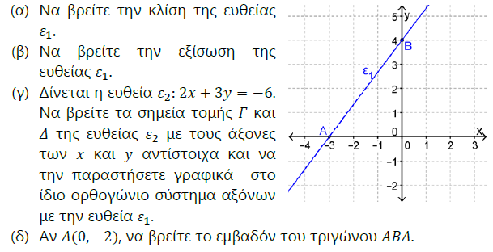
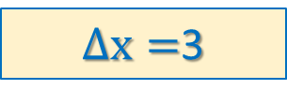
Άσκηση 14 /Σελ. 81
(0,4)
(α)
$$λ=\frac{Δy}{Δx}$$
$$Δy=4$$
• Γ
(-3,0)
$Δx=$3
• Δ
$$λ=\frac{Δy}{Δx}=\frac{4}{3}$$
ε₂
(γ) Πίνακας Τιμών
(δ) Εμβαδόν ΑΒΔ
(β)
(0,β)=(0,4)
β=4
x | y | (x, y)
Ε$=\frac{β‧υ}{2}=\frac{6‧3}{2}=9τ.μ.$
0
-2
Δ(0, -2)
3y = -6 → y=-2
ε₁: $y=\frac{4}{3}x+4$
-3
0
Γ(-3, 0)
2x = -6 → x=-3

Slide 7
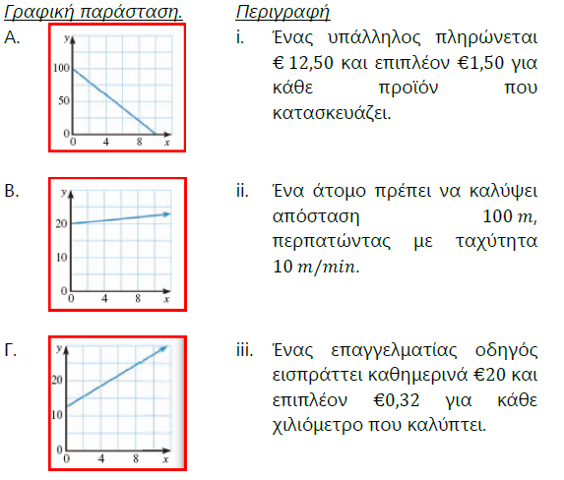
Άσκηση 16 /Σελ. 82

